Slide 1


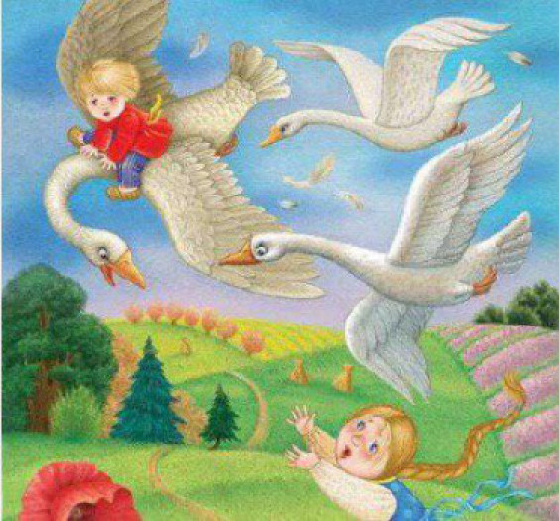
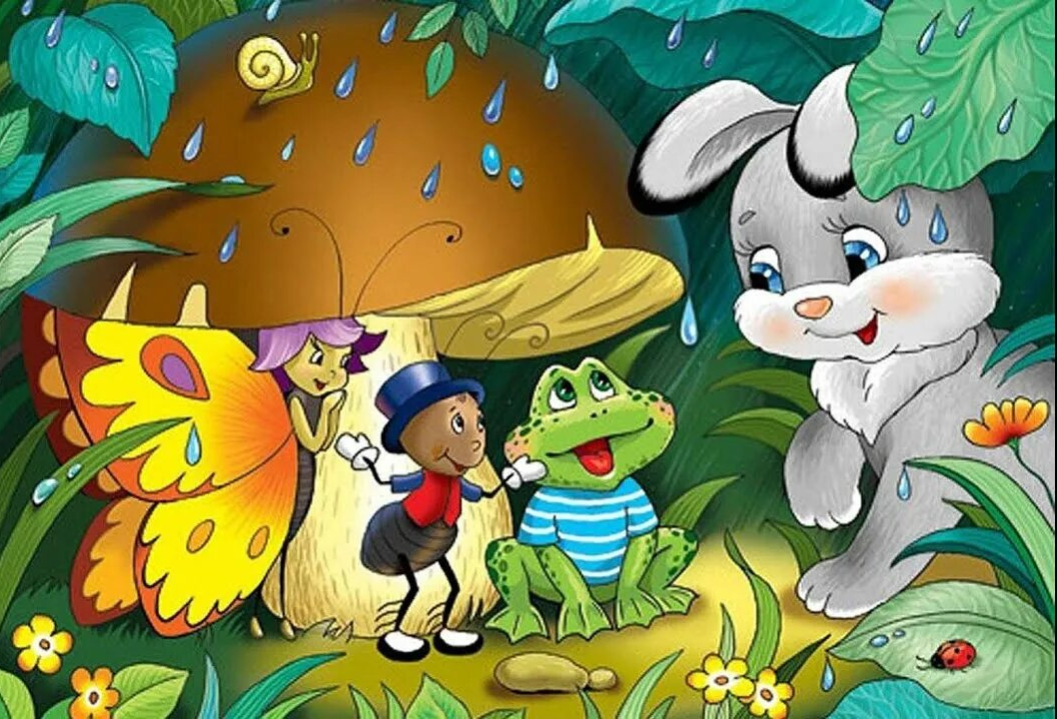

МОТОРНЫЕ СКАЗКИ –
ИНСТРУМЕНТ РАЗВИТИЯ РЕЧИ ДЕТЕЙ
ДОШКОЛЬНОГО ВОЗРАСТА
Подготовила:
музыкальный руководитель
МА ДОУ № 32 Семенова М.В.
Единый методический день, МО Краснотурьинск, 29 января 2026 г.

Slide 2
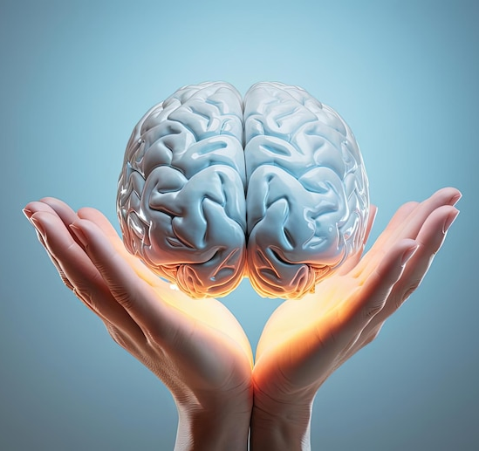
Учёные доказали, что с анатомической точки зрения около трети всей площади двигательной проекции коры головного мозга занимает проекция кисти руки, расположенная близко к речевой зоне. Поэтому при стимуляции моторных навыков пальцев рук речевой центр активизируется.

Slide 3
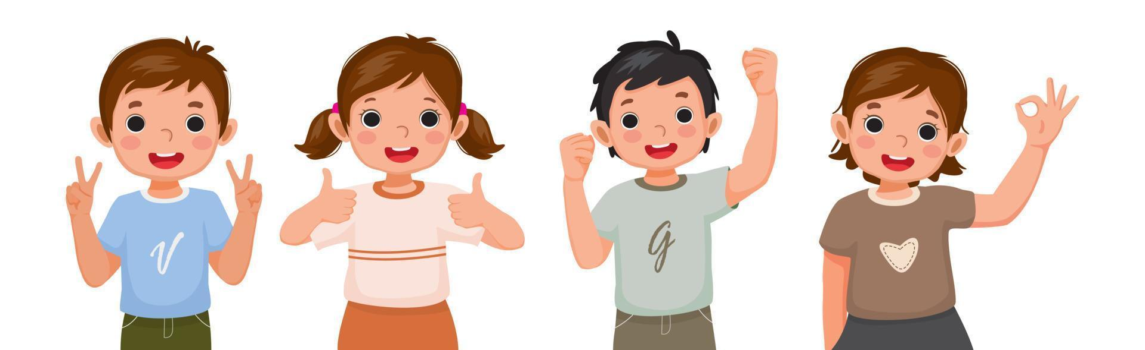
Цель моторных сказок — стимулировать активизацию речевых зон коры головного мозга

Slide 4

«… в системе работы с дошкольниками необходимо шире использовать разнообразные игры и упражнения на формирование тонких движений рук: складывание пирамид и элементов LEGO, перебирание бусинок и пришивание пуговиц, а также пальчиковую гимнастику, рисование, штриховку, лепку, аппликацию и др.»
Т. Колосова

Slide 5
Для создания моторной сказки необходимо:
Подобрать сказку увлекательную и доступную пониманию детей
Выбрать подходящие движения и жесты, гармонирующие с сюжетом сказки
Ориентироваться на возрастные особенности и степень зрелости детей в группе

Slide 6
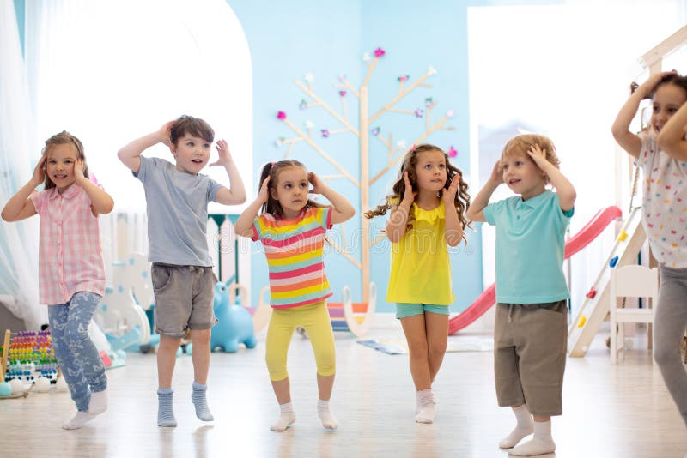
Двигательное моделирование

Slide 7
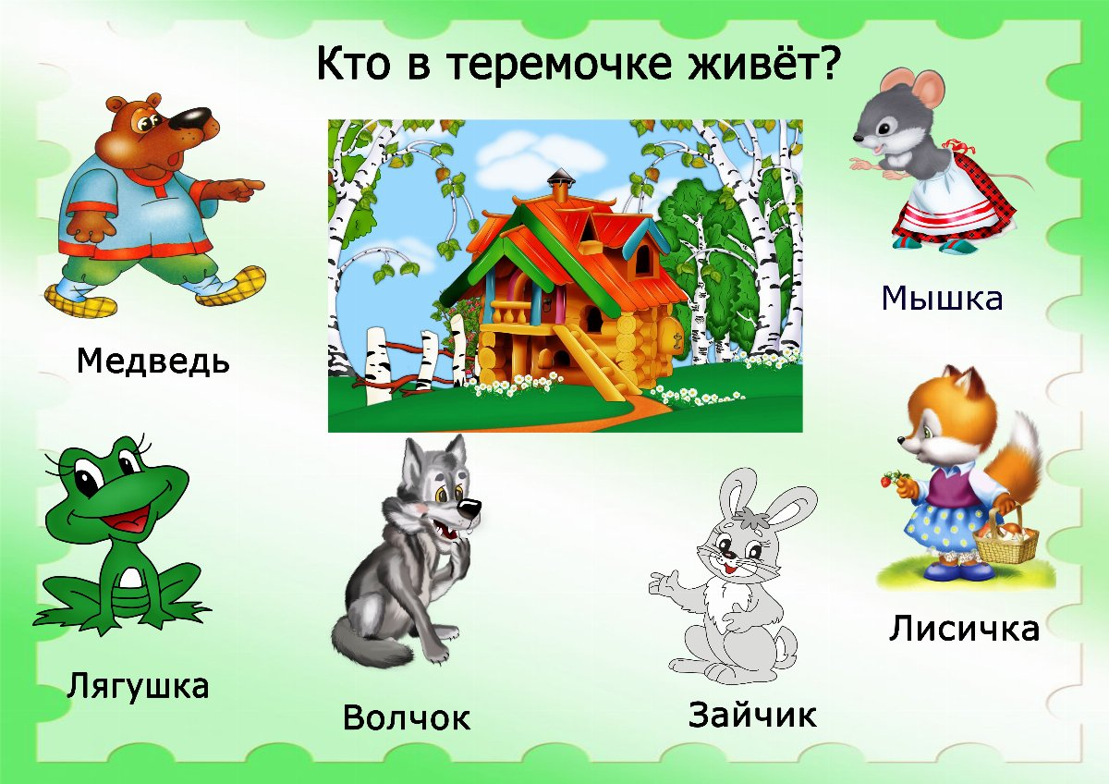
Дидактические игры

Slide 8

Пальчиковые игры

Slide 9

Логоритмические песенки

Slide 10
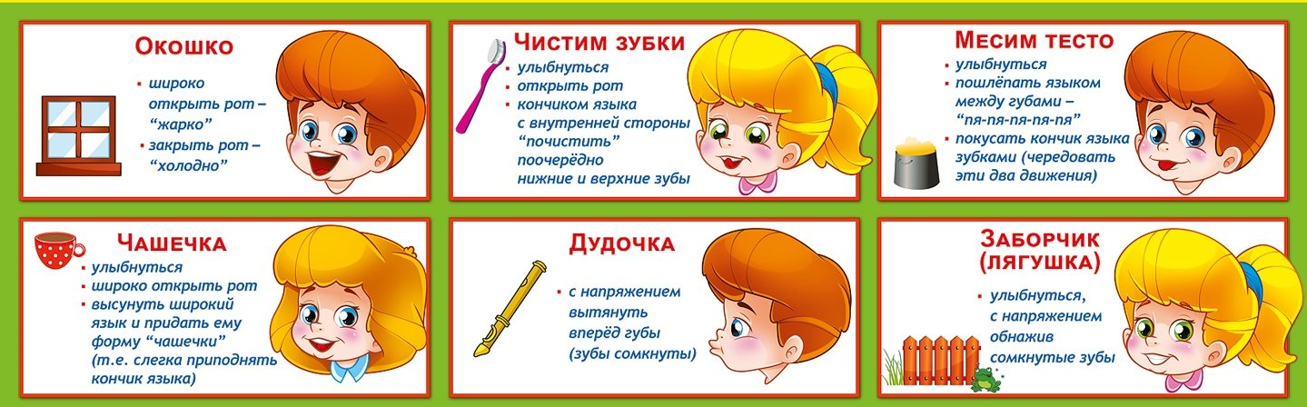
Артикуляционная гимнастика

Slide 11

Физкультминутки

Slide 12
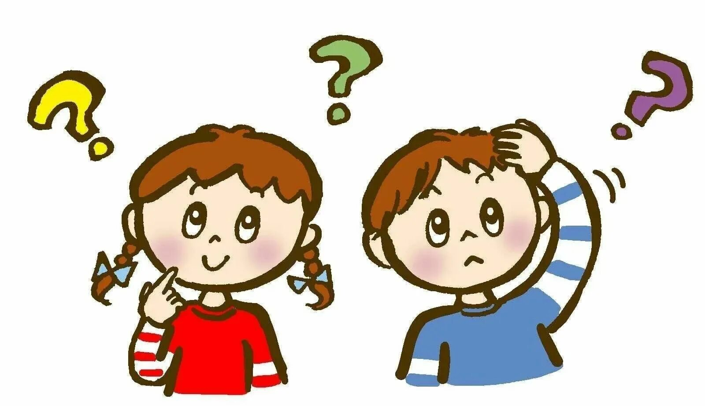
Загадки

Slide 13
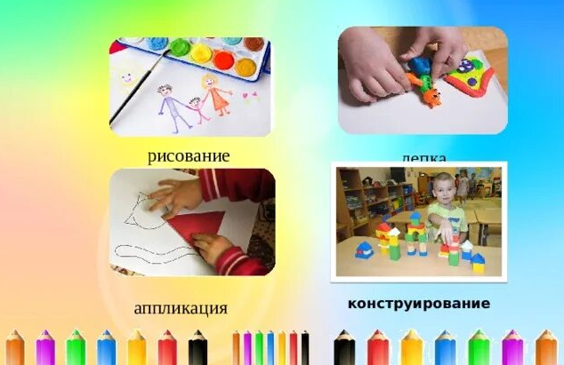
Продуктивная деятельность

Slide 14
Развитие всех
компонентов
речи
Моторные
сказки
Умение
выражать
свои мысли
Формирование основ общения
и поведения

